Slide 1

Two Sum Problemi
Esra Tokal – Nisanur Akgül

Slide 2
Problem Tanımı
Two Sum problemi, bir tamsayı dizisi ve bir hedef toplam verildiğinde, dizideki iki farklı elemanı öyle seçmeyi amaçlar ki bu iki elemanın toplamı tam olarak hedef sayıya eşit olsun.
Amaç, bu elemanların dizideki indislerini bulup döndürmektir. Aynı eleman iki kez kullanılamaz. Test kümeleri en az bir geçerli çözüm içerir; yani aradığınız çift mutlaka vardır.

Slide 3
Örnekler

Slide 4
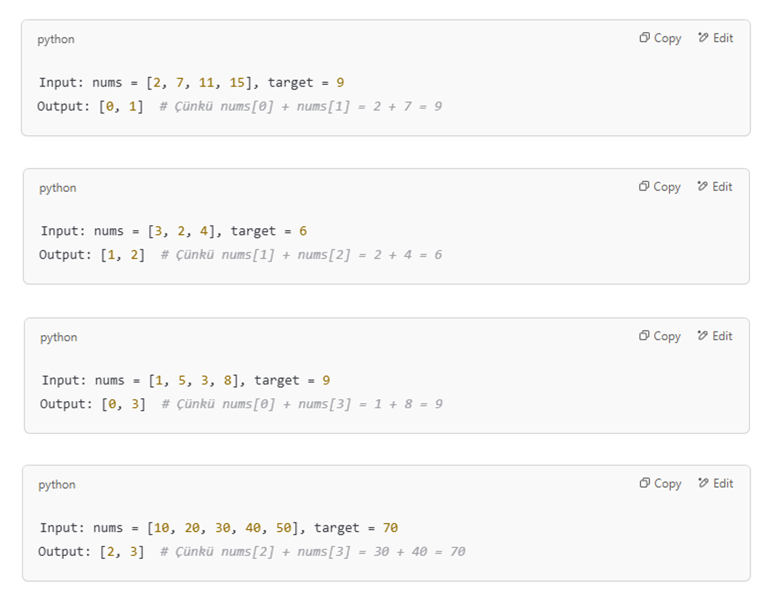
Örnekler

Slide 5
Kısıtlar ve Beklentiler
Başlık | Özet Bilgi | Tipik Değer
Zaman | Hash = O(n)Çift döngü = O(n²) | n → dizi uzunluğu
Alan | Hash = O(n)Çift döngü = O(1) | Ek veri yapısı var/yok
Girdi Büyüklüğü | n → performansı belirler; n ≫ 10 k ise O(n²) yavaşlar | n ∈ [1, 10⁶+]
Edge Case’ler | • Boş/tek elemanlı dizi• Taşma (±2³¹‑1)• Yinelenen elemanlar• Negatif hedef | Test edilmesi şart

Slide 6
Amaç
Dizideki iki sayıyı bulmak istiyoruz, öyle ki toplamları target değerini versin.
HashMap (Sözlük) Ne İşe Yarar?
Her sayıyı ve onun indeksini saklayarak, eksik olan sayıyı (tamamlayıcıyı) hızlıca bulmamıza yardımcı olur.
Nasıl Çalışır?
Diziyi baştan sona bir kere döneriz.
Her adımda:
Şu anki sayıya karşılık gelen tamamlayıcı değeri hesaplarız:
complement = target - nums[i]
Bu tamamlayıcı sayı daha önce HashMap’e eklendiyse, çözüm bulundu demektir.
complement + nums[i] = target
Eğer tamamlayıcı HashMap’te yoksa, şu anki sayıyı ve indeksini HashMap’e ekleriz.

Slide 7
İyileştirilmiş Çözüm Yaklaşımları
Kullanılan Veri Yapıları • HashMap (Dictionary): Her sayı için “ sayı → indeksi “ eşlemesini tutar; böylece eksik sayı anında bulunur. • Dizi: Girdi verisi; yalnızca tek seferde okunur değiştirilmez.
Algoritma Ayrıntıları
Diziyi tek geçişte dolaşırız.
Her eleman için complement = target – nums[i] hesaplanır.
Tamamlayıcı sayı HashMap’te bulunuyorsa, iki indisi anında döndürürüz.
Bulunmuyorsa, mevcut sayı + indisi HashMap’e eklenir ve döngü sürer. → Bu sayede O(n) zaman ve O(n) bellek ile hedef çifti tespit ederiz; çift döngüye göre dramatik hız kazanımı sağlanır.

Slide 8
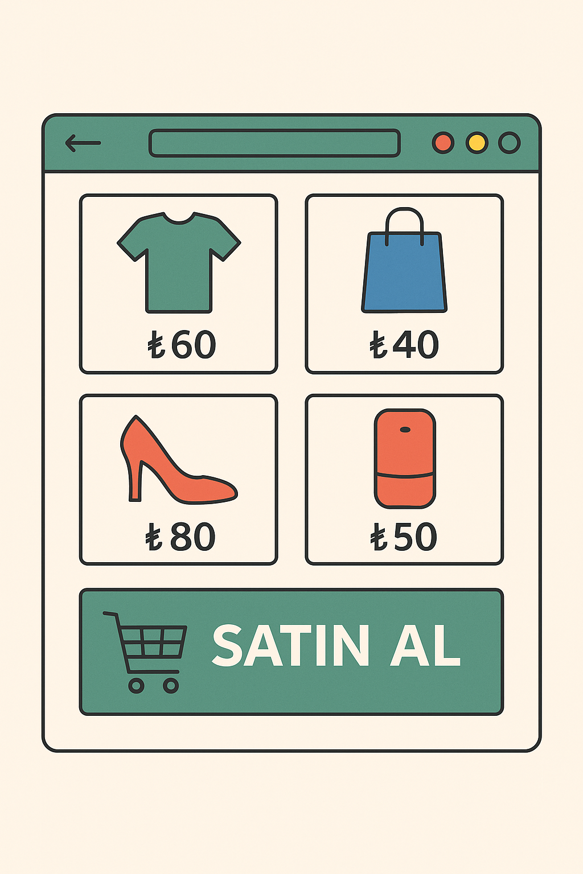
Gerçek Hayat Kullanım Senaryosu
Bir e‑ticaret sitesinde müşteriye “100 TL ve altı iki ürünle sepet yap” kampanyası sunuluyor. Ürün fiyatları dizide saklı; HashMap tek geçiş algoritmasıyla toplamı tam 100 TL eden iki ürünü anında buluyor ve “Birlikte Al” önerisi gösteriyor. Böylece kullanıcı aramakla uğraşmadan kampanyaya uygun ürünü seçebiliyor.

Slide 9
Sonuçlar ve Öneriler
1. Problem Çözümüne Farklı Bakış Açıları
Brute‑force, sıralama + iki işaretçi, hash map: Seçim, hedeflenen hız–bellek dengesine göre değişir.
Çözümün sağlamlığını görmek için negatif değerler ve yinelenen elemanlar içeren farklı test kümeleri kullanmak yararlı olur.
2. Veri Yapısı Seçiminin Etkisi
Hash map: En hızlı O(n) çözüm, yüksek RAM.
Sıralı dizi: Ek bellek yok, O(n log n) + O(n); gömülü sistemler için uygun.
Cache dostu diziler: Gerçek çalışma süresini düşürür.
3. Gerçek Senaryolara Uyarlama
Finans (çifte ödeme), e‑ticaret (indirim kontrolü), telekom (hatalı paket) gibi yüksek hacimli akışlarda hash map tercih edilir; bellek kısıtlı IoT cihazlarında sıralama yaklaşımı öne çıkar.

Slide 10
Kaynak Kodlar
https://github.com/esratkl/TwoSumProblem

Slide 11

Teşekkürler
Esra Tokal – Nisanur Akgül

